Slide 1
ГБДОУ центр развития ребенка – детский сад № 38 Красносельского района Санкт - Петербурга
Учебно – методическое пособие
Игра “Шарик улетел.”
Автор: Савенко Наталья Валерьевна -воспитатель

Slide 2
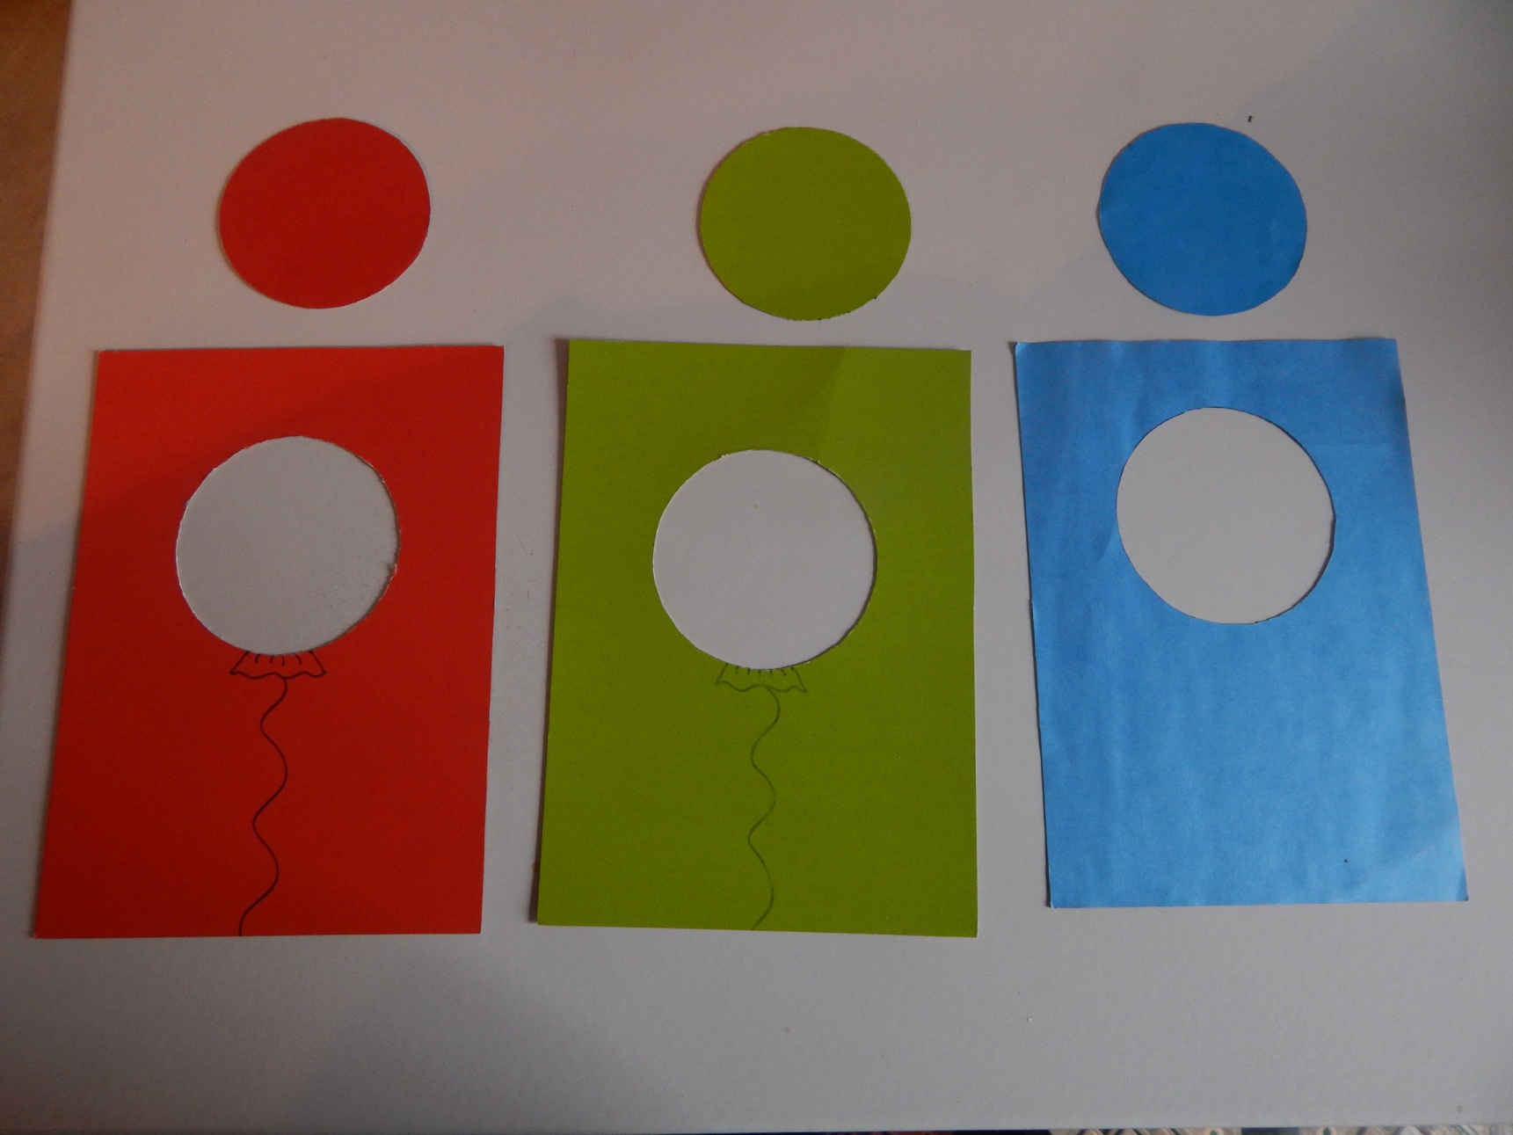
Цели:
Закрепление знаний основных цветов (желтый, красный, синий, зеленый);
Развитие мелкой моторике рук.
Материалы: Разноцветные картонные окошечки, круги основных цветов(желтый, красный, синий, зеленый).
Описание игры: Предложить ребенку закрыть окошко, найдя кружок нужного цвета.

